Slide 1
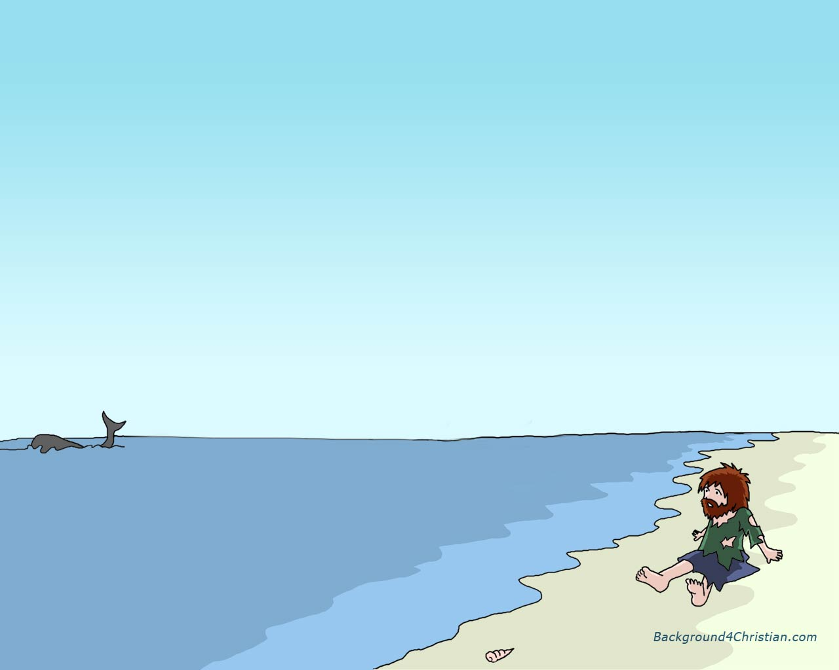
Present Simple Tense
ใบความรู้ที่ 1
รูปแบบ S + กริยาช่องที่ 1
ถ้าประธานเป็นเอกพจน์บุรุษที่ 3 ( He , She , It )
และคำนามอื่นๆที่แทนได้ด้วย 3 คำนี้
กริยาต้องเติม “s” หรือ “es”
*ยกเว้น I , You

Slide 2
Present Simple Tense
การเติม “s” หรือ “es” ที่คำกริยา
1. คำกริยาที่ลงท้ายด้วย o , x , z, ss , sh , ch, ให้เติม “es”
go - goes = ไป
pass - passes = ผ่าน
wash - washes = ล้าง
watch - watches = จ้องมอง
ยกเว้นคำที่ลงท้ายด้วย “o” แต่หน้า “o” เป็นสระ
เติมเฉพาะ “s”

Slide 3
Present Simple Tense
คำกริยาที่ลงท้ายด้วย “y” และหน้า “y” เป็นพยัญชนะ
ให้เปลี่ยน “y” เป็น “i” ก่อนแล้วเติม “es” เช่น
try - tries = พยายาม
study - studies = เรียน
worry - worries = เสียใจ
cry - cries = ร้องไห้
*แต่ถ้าหน้า “y” เป็นสระ ให้เติม “s” ได้เลย เช่น
Play - plays = เล่น
buy - buys = ซื้อ

Slide 4
Present Simple Tense
3. คำกริยาอื่นๆเติม “s” ได้ทันที่เช่น
get - gets = รับ
work - works = ทำงาน

Slide 5
Present Simple Tense
การใช้ Present Simple Tense
ใช้ในการกระทำที่เกิดขึ้นเป็นประจำ สังเกตได้จากคำซึ่งแสดงความถี่
always (เสมอๆ)
usually (มักจะ)
often (บ่อยๆ)
sometimes (บางครั้ง)
generally (โดยทั่วๆไป)
rarely ( ไม่ใคร่จะ )
nowadays (ปัจจุบันนี้)
frequently (บ่อย,ถี่ )
everyday (ทุกวัน )
every week (ทุกสัปดาห์)
Once a week (สัปดาห์ละครั้ง)
twice a month (เดือนละ 2 ครั้ง )

Slide 6
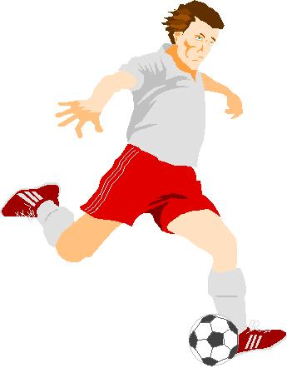
Present Simple Tense
การใช้ Present Simple Tense
ใช้ในการกระทำที่เกิดขึ้นเป็นประจำ สังเกตได้จากคำซึ่งแสดงความถี่
John always plays football.
จอร์นเล่นฟุตบอลเป็นประจำ

Slide 7
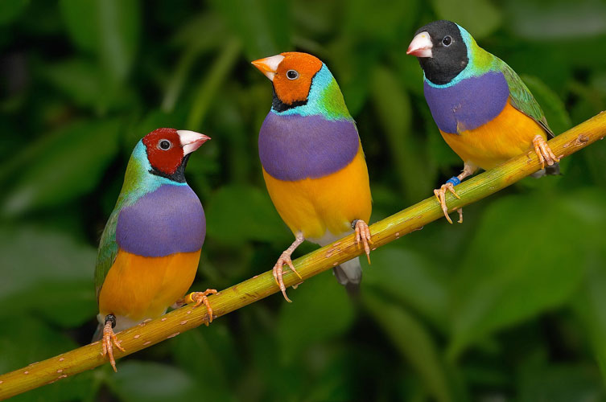
Present Simple Tense
การใช้ Present Simple Tense
ใช้กับการกระทำที่แสดงนิสัย เช่น
I like birds.
ฉันชอบนก

Slide 8
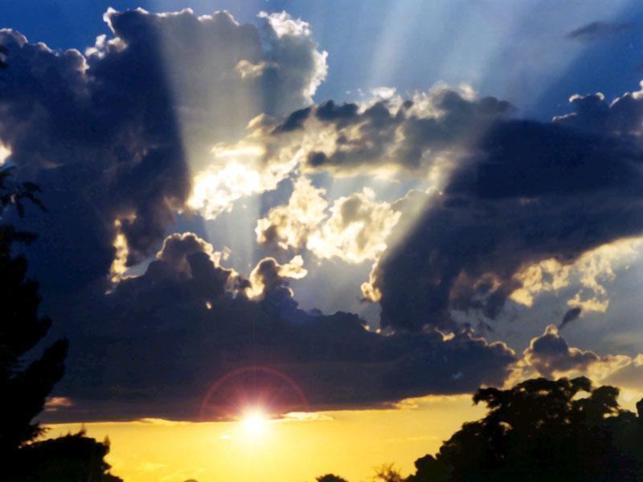
Present Simple Tense
การใช้ Present Simple Tense
3. ใช้กับเหตุการณ์ที่เป็นจริงเสมอ เช่น
The sun rises in the east.
ดวงอาทิตย์ขึ้นทางทิศตะวันออก

Slide 9
Exercise 1 Direction : Choose the correct answers.

Slide 10
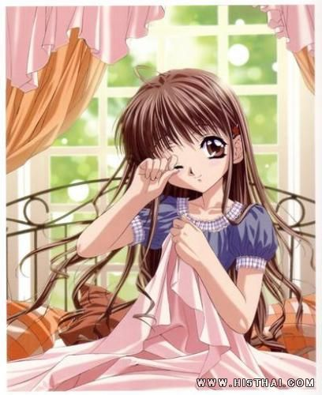
Direction : Choose the correct answers
1. Nina always ……at 6 o’clock
a. getting up
b. gets up
c. get up
d. got up

Slide 11
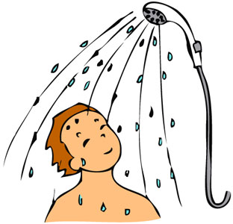
Direction : Choose the correct answers
2. I often …… at 6.30.
a. take a bath
b. takes a bath
c. took a bath
d. taking a bath

Slide 12
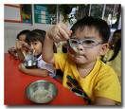
Direction : Choose the correct answers
The children usually ……
breakfast at 7 o’clock.
a. eaten
b. eats
c. eat
d. ate

Slide 13
Direction : Choose the correct answers
4. I often …… to school by the
school bus.
go
goes
c. went
d. gone

Slide 14
Direction : Choose the correct answers
5. I sometimes …… with
my parents.
has shopping
have shopping
goes shopping
d. go shopping

Slide 15
Direction : Choose the correct answers
She often …… music in
free time.
listens to
listen to
listened to
d. listening to

Slide 16
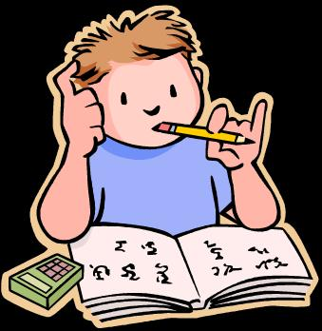
Direction : Choose the correct answers
7. Mario always …… in
the evening.
do homework
done homework
doing homework
d. does homework

Slide 17
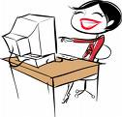
Direction : Choose the correct answers
8. I usually …… computer after school.
a. used
b. uses
c. use
d. using

Slide 18
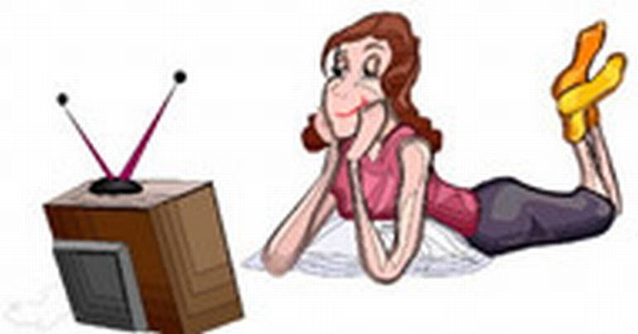
Direction : Choose the correct answers
Helen …... the television
every morning.
a. watch
b. watches
c. watched
d. watching

Slide 19
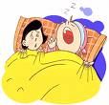
Direction : Choose the correct answers
10. I sometimes …….with
my sister in my room.
a. slept
b. sleep
c. sleeps
d. sleeping

Slide 20
Key Exercise 1 Direction : Choose the correct answers.

Slide 21
Direction : Choose the correct answers
1. Nina always ……at 6 o’clock
a. getting up
b. gets up
c. get up
d. got up
b. gets up

Slide 22
Direction : Choose the correct answers
2. I often …… at 6.30.
a. take a bath
b. takes a bath
c. took a bath
d. taking a bath
b. takes a bath

Slide 23
Direction : Choose the correct answers
The children usually ……
breakfast at 7 o’clock.
a. eaten
b. eats
c. eat
d. ate
c. eat

Slide 24
Direction : Choose the correct answers
4. I often …… to school by the
school bus.
a. go
go
goes
c. went
d. gone

Slide 25
Direction : Choose the correct answers
5. I sometimes …… with
my parents.
has shopping
have shopping
goes shopping
d. go shopping
d. go shopping

Slide 26
Direction : Choose the correct answers
She often …… music in
free time.
listens to
listens to
listen to
listened to
d. listening to

Slide 27
Direction : Choose the correct answers
7. Mario always …… in
the evening.
do homework
done homework
doing homework
d. does homework
d. does homework

Slide 28
Direction : Choose the correct answers
8. I usually …… computer after school.
a. used
b. uses
c. use
d. using
c. use

Slide 29
Direction : Choose the correct answers
Helen …... the television
every morning.
a. watch
b. watches
c. watched
d. watching
b. watches

Slide 30
Direction : Choose the correct answers
10. I sometimes …….with
my sister in my room.
a. slept
b. sleep
c. sleeps
d. sleeping
b. sleep

Slide 31
THE END

